Slide 1
基于区块链架构的匿名至部份实名交易监督系统-以比特币数字钱包为例
姓名：陈伯韦
学号：1601210903
专业： 软件工程
研究方向：数据挖掘与商务智能
邮箱：powei.chen@pku.edu.cn
指导老师：李杰博士、刘京
日期：2017.11.11

Slide 2
选题背景
实习
项目名称：以区块链为主的数字货币支付监督系统的设计与实作
单位名称：铭传大学 资讯工程学系 高速网路及IPv6实验室
工作单位：
台湾 中央研究院 国际访问学生
台湾 科技部 兼任助理
相关论文：
江柏宪、陈伯韦、王家辉、何建明,”匿名加密货币与实名商家交易的有效行动支付监督平台之建置与实作-以比特币为例,” TANET2017 台湾网际网路研讨会, 获得最佳论文奖 ,Oct. 25-27, 2017
Po-Wei Chen, Bo-Sian Jiang and Chia-Hui Wang, “Blockchain-based Payment Collection Supervision System using Pervasive Bitcoin Digital Wallet,” PerCAM 2017 Workshop of the 13th IEEE International Conference on Wireless and Mobile Computing, Networking and Communications. Oct. 9, 2017, Rome, Italy.

Slide 3
研究动机

Slide 4
研究动机
传统的中心化的金融机构存在着诸多问题
非24小时运营
政府监管 可能涉及侵犯个人隐私 存在账户冻结问题
跨行转支 存在着手续费
跨国转支 承担高额手续费、税收、时间差 ( 数日 ) 、身分核对
存在权限管理问题 ( 倘若银行存在漏洞 可以转移别人资产 )
资料不一致问题

Slide 5
研究动机
收据方面
纸本收据并非相当好保存
无电子化收据进行财务分析
存在不开收据 逃漏税的问题
收据纪录的项目不够明确
存在收据造假问题
现金法定货币存在的问题
假钞猖獗 难以辨识
难以追踪金流方向 难以界定是否有不法交易
不开立收据可以逃税
远距离支付困难
存在货币破损 需要定期回收更换

Slide 6
文献探讨

Slide 7
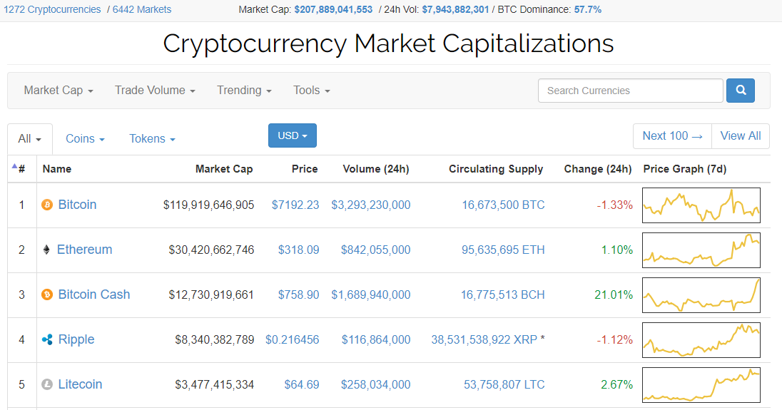
文献探讨 加密货币

Slide 8

文献探讨 - Bitcoin
简介：
开始时间：2009年
发行总量：2100万个
每秒处里交易量：6~7个
哈希算法：SHA-256
技术：
去中心化 点对点网络
区块链技术
哈希函数
工作量证明算法
共识算法
椭圆曲线算法

Slide 9
文献探讨 - Bitcoin
特色
拥有透明化的交易纪录 却也同时保持交易帐户匿名性
不需要中心化的金融机构运作 纯粹依赖算法 可以24小时不间断工作
降低跨国交易付出的 时间差 手续费 税收
交易不可被窜改
限制货币发行数量 所以不存在通货膨胀问题

Slide 10
文献探讨 - Bitcoin
缺点
因匿名所以存在黑市交易
基于算法运作 政府很难对比特币做出监管
汇率变动有点大

Slide 11
文献探讨
论文名称 | 作者 | 会议 | 时间 | 贡献
Blockchain-based Payment Collection Supervision System using Pervasive Bitcoin Digital Wallet | 陈伯韦、江柏宪、王家辉 | PerCAM 2017 Workshop of the 13th IEEE International Conference on Wireless and Mobile Computing, Networking and Communications. Oct. 9, 2017, Rome, Italy. | Oct. 9, 2017 | 提出 在区块链基础架构下的监督系统架构 并实作
匿名加密货币与实名商家交易的有效行动支付监督平台之建置与实 作-以比特币为例 | 江柏宪、陈伯韦、王家辉、何建明 | TANET2017 台湾网际网路研讨会 | Oct. 25-27, 2017 | 以提出的架构为基础 进一步 提升交易速度

Slide 12
系统架构

Slide 13
系统架构

Slide 14
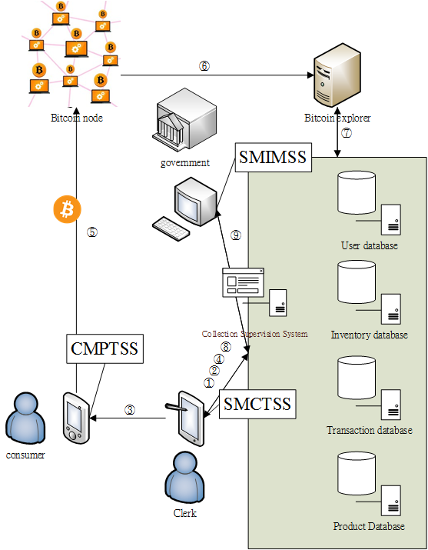
系统架构

Slide 15
比特币监督系统系统 - 特色
政府
商家
顾客
保有高度隐私
保有消费者追诉权
详细收据
管理货物
管理价格
收益分析
交易纠纷更有完整的交易证明
审核商家合法性
监督商家产品
监督商家避税
避免洗钱
减少假钞
了解商家交易信息

Slide 16
目标成果
开发工具：MySQL
开发语言：SQL PHP
目标功能：储存所有交易信息、商家信息、产品信息
基于区块链技术的收款监督系统 (Blockchain-based Payment Collection Supervision system, BPCSS)
商家端建置与管理商品信息子系统
商家端行动收银与交易明细子系统
顾客端行动支付与交易明细子系统
开发工具：Eclipse
开发语言：Java
开发工具：Android Studio
开发语言：Java
开发工具：Android Studio
开发语言：Java

Slide 17
Thank you for listening

